Slide 1





开班典礼
2024年金九银十面试突击班
8点正式开始！

Slide 2


1、如何提升表达

Slide 3
?
求职者的核心 =
纯技术
有激情
懂销售
or
or

Slide 4








面试准备
自我提升
认可别人
控场能力
心理调节
职场技能
人文关怀
人格魅力

Slide 5

面试准备
个人IP背书
逐字逐句打磨
涵盖范围
招你能做什么
面试前心理准备
面试准备脉络

Slide 6

自我提升
3W1H学习法
5-8分钟极限
技术的承前启后
同样的技术可以满足不同的面试官
再简单的工作内容也可以非常吸引人
尝试挑战有难度的技术
深度剖析技术点

Slide 7
自我提升
实操
Real operatiom
控制内容
轻松答疑
积累题库
凸显实力

Slide 8

控场能力
语言组织有条理、语速适当
减少重复话术
声色抑扬顿挫，重点内容要重复强调
好的面试像在聊天
工欲善其事，必先利其器
反复修炼

Slide 9
认可别人
成就别人=成就自己
不轻易诋毁任何一个之前的同事
一句话可以成就一个人，也可以毁掉一个人

Slide 10

人文关怀
用心与别人沟通，是另一种软销手法
任何一个人都需要主动关心、关怀
打动一个人会产生连带效应
无人拒绝的沟通

Slide 11
人格魅力
亦师亦友
靠谱
用心
负责
实力+光环
玩到一起发
以解决为本
足够的耐心和细心
力求每份工作都能有所收获
加载光环，被崇拜

Slide 12
2、如何修改简历
8点正式开始！

Slide 13
1、个人情况
姓名，性别，年龄，工作经验，邮箱，联系方式
学校、学历、专业
竞赛、获奖、班干部

Slide 14
2、个人技术栈
尽量详细的去展示每一个技术栈
展示技术的优势和细节（引导面试官）
技术栈是越多越好，还是精简好？
根据不同的行业修改个人技术栈

Slide 15
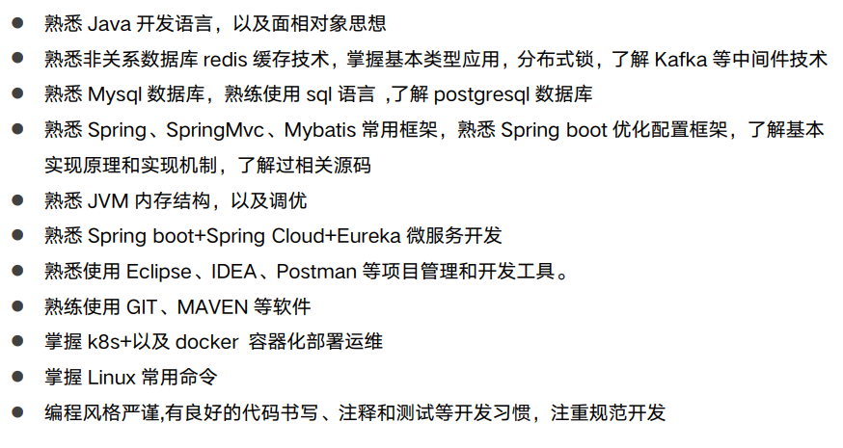
2、个人技术栈-案例

Slide 16
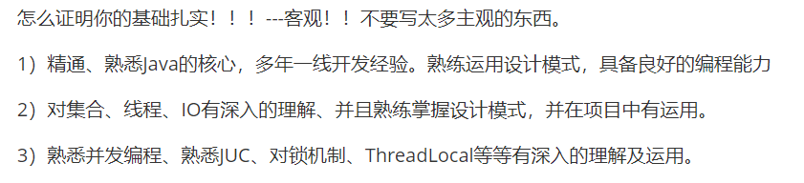
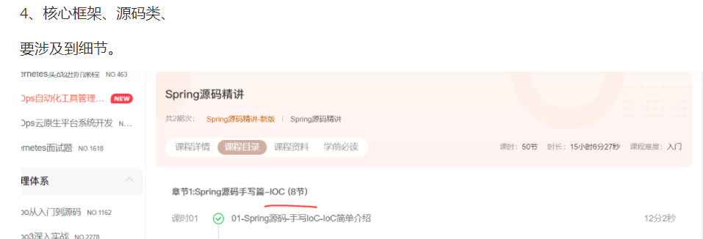
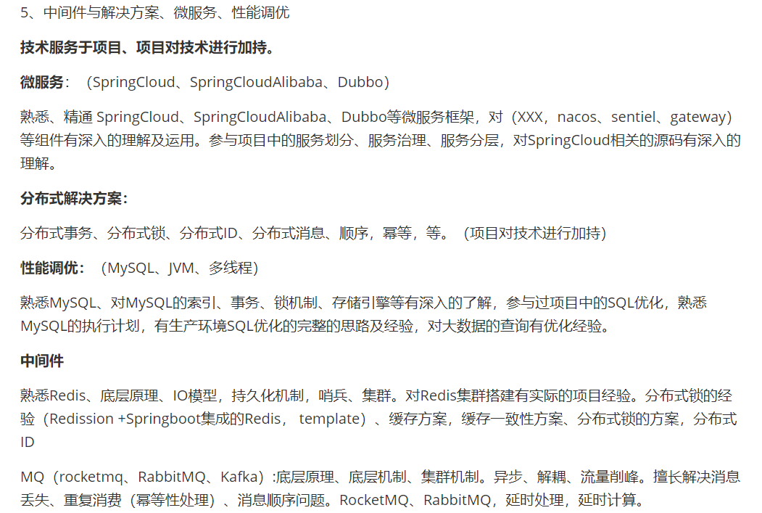
2、个人技术栈-修改后

Slide 17
3、工作、项目经历
工作经历
项目名称
项目描述
项目技术架构
项目职责描述
项目难点亮点

Slide 18
3、MCA课程介绍与突击方式
8点正式开始！

Slide 19
1、直播+录播+问答+题库
面试突击课--直播
架构师成长班--直播
录制课程
题库
问答：问答系统、IM群、微信群
文档课程

Slide 20
2、Java后端工程师
课程引入、提问、计算机基础
JavaSE
JavaWeb
经典开源框架
初级项目

Slide 21
3、MCA高级架构师
前置知识
新特性+版本管理+Linux
数据库
核心框架
设计模式
分布式框架
中间件
调优
项目
云原生+ES+大数据

Slide 22
4、突击方式
大学生、刚入行的学员
工作时间长、基础差的学员
离职，急需找工作的学员
不着急换工作，但希望突破的学员
不换工作，希望稳扎稳打的学员
有时间和兴趣研究，希望能够在某些技术上沉淀的学员
以大厂为目标的学员

